Slide 1

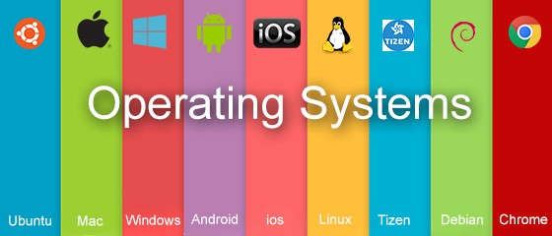
操作系统 Operating System
《操作系统原理》2026课程
汤臣薇
tangchenwei@scu.edu.cn
四川大学计算机学院（软件学院）
数据智能与计算艺术实验室

Slide 2
《操作系统原理》2026课程
自我介绍
汤臣薇，四川大学计算机学院，副教授/硕导
Email: tangchenwei@scu.edu.cn
实验室：数据智能与计算艺术实验室
教授课程：操作系统原理、操作系统课程设计、数据科学引论、人工智能前沿、代码如诗：计算艺术与人文
研究领域：多模态学习、工业智能、智能口腔、Agentic AI

Slide 3
《操作系统原理》2026课程
考核方式
平时成绩 30%
签到 10%
互动 10%
期末章节思维导图 10%
考试成绩 70%
期中考试 30%
期末测试 40%

Slide 4
第三章·处理机调度与死锁
处理机调度的层次和调度算法的目标
作业与作业调度
进程调度
实时调度
死锁概述
预防死锁
避免死锁
死锁的检测与解除

Slide 5
回顾——处理机调度的层次
高级调度/长程调度/作业调度
在一个(批)作业运行完毕退出系统，而需重新调入一个(批)作业进入内存时发生，周期较长，大约几分钟一次
低级调度/短程调度/进程调度/微观调度
运行频率最高，时间尺度毫秒级，分时系统（ 10～100 ms 进行一次）
频繁使用，要求在实现时做到高效
中级调度/中程调度/内存调度
运行频率基本上介于上述两种调度之间
Notes:
通信后面会讲

Slide 6
3.1.2 处理机调度算法的目标
回顾——处理机调度算法的目标
处理机调度算法的共同目标
资源利用率
公平性
平衡性
策略强制执行
批处理系统的目标
作业周转时间和平均周转时间短
系统吞吐量高
处理机利用率高
分时系统的目标
响应时间快（重要准则）
均衡性
实时系统的目标
截止时间的保证
可预测性
实时性
Notes:
通信后面会讲

Slide 7
回顾——批处理系统中的作业
作业（Job）——比程序更为广泛的概念
作业控制块 JCB(Job Control Block)
一个系统能够接纳作业的个数称为系统的多道程序度
作业状态
后备状态：磁盘输入井，等待调入内存运行
运行状态：被作业调度程序选中后，分配必要的资源，建立一组相应的进程后，调入内存，进程各状态（运行态、就绪态、阻塞态、外存就绪态、外存阻塞态等）都对应作业运行状态。
完成状态：正常运行结束或因发生错误而终止时
Notes:
通信后面会讲

Slide 8

回顾——作业调度算法
先来先服务调度算法（最简单）FCFS
利于 CPU 繁忙型的作业，适合长作业
短作业优先调度算法（较常用）SJF/SPF
适合短作业
基于作业优先级调度算法（较常用）PSA
基于作业的紧迫程度，由外部赋予作业响应的优先级
响应比高者优先调度算法（比较好）HRRN/HRRF
既照顾了短作业，又考虑了作业到达的先后次序
Notes:
应将哪些作业从外存调入内存，取决于所采用的调度算法

Slide 9
回顾——进程调度的任务、机制和方式
进程调度方式
非抢占方式 (Nonpreemptive Mode)
一旦把处理机分配给某进程后，让它一直运行下去，直至该进程完成，或发生某事件而被阻塞时，才再把处理机分配给其他进程
优点：实现简单，系统开销小，适用于大多数的批处理系统环境
缺点：难以满足紧急任务的要求——立即执行
抢占方式 (Preemptive Mode)
允许调度程序根据某种原则去暂停某个正在执行的进程，将已分配给该进程的处理机重新分配给另一进程
优点：防止长进程长时间占用处理机，为大多数进程提供更公平的服务，能满足对响应时间有着较严格要求的实时任务的需求
缺点：比非抢占方式调度所需付出的开销较大
Notes:
应将哪些作业从外存调入内存，取决于所采用的调度算法

Slide 10
回顾——进程调度算法
先来先服务调度算法（最简单）FCFS
短进程优先调度算法（较常用）SPF
轮转调度算法 Time Round-Robin, TRR/RR
优先级调度算法 Priority Scheduling Algorithm, PSA
多队列调度算法 Multi-level Queue
多级反馈队列调度算法 Multi-level Feed Queue
基于公平原则的调度算法
Notes:
应将哪些作业从外存调入内存，取决于所采用的调度算法

Slide 11
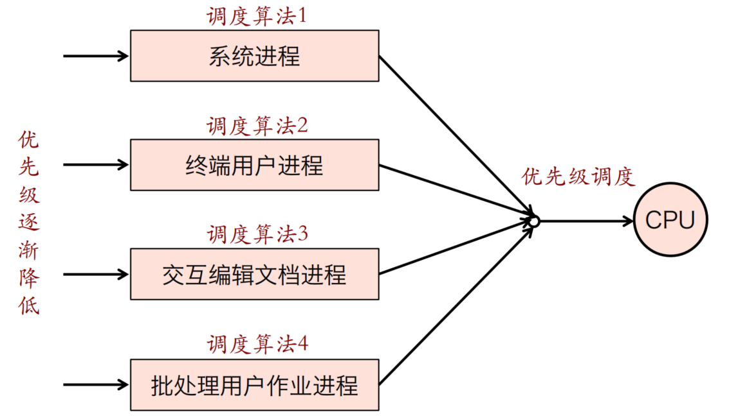
3.3.4 多队列调度算法
基本思想
处理器将就绪队列拆分为若干个，将不同类型或性质的进程固定分配在不同的就绪队列，采用不同调度算法
Notes:
一个较为可取的大小是， 时间片略大于一次典型的交互所需要的时间。这样可使大多数进程在一个时间片内完成。

Slide 12
3.3.5 多级反馈队列调度算法
调度机制
不必事先知道各种进程所需的执行时间，可以满足各种类型进程的需要，目前被公认的一种较好的进程调度算法。
设置多个就绪队列，并为各个队列赋予不同的优先级，第一个队列的优先级最高，优先权愈高的队列中，时间片愈小
每个队列都采用FCFS算法
当新进程进入内存后，首先将它放入第一队列的末尾，按FCFS原则等待调度。
当轮到该进程执行时，如它能在该时间片内完成，便可撤离系统。否则，即它在一个时间片结束时尚未完成，调度程序将其转入第二队列的末尾等待调度，依此类推。
当进程最后被降到第n队列后，在第n队列中便采取按RR方式运行。
Notes:
一个较为可取的大小是， 时间片略大于一次典型的交互所需要的时间。这样可使大多数进程在一个时间片内完成。

Slide 13
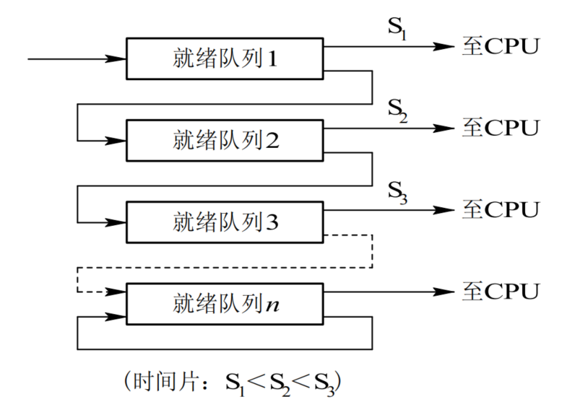
3.3.5 多级反馈队列调度算法
Notes:
一个较为可取的大小是， 时间片略大于一次典型的交互所需要的时间。这样可使大多数进程在一个时间片内完成。

Slide 14
3.3.5 多级反馈队列调度算法
调度机制
按队列优先级调度
首先调度最高优先级队列中的诸进程运行，仅当第一队列空闲时才调度第二队列中的进程运行;
优先级具有抢占式特点。
性能分析
如果规定第一个队列的时间片略大于多数人机交互所需之处理时间时，便能较好地满足各种类型用户的需要。
终端型用户：可获得较好的交互性;
短批处理作业用户：通常在前几个队列中可执行完毕;
长批处理作业用户：依次在前面多个队列总运行，然后按照轮转方式运行，不必担心长期得不到处理。
Notes:
一个较为可取的大小是， 时间片略大于一次典型的交互所需要的时间。这样可使大多数进程在一个时间片内完成。

Slide 15
3.3.6 基于公平原则的调度算法
保证调度算法
向用户所做出的保证并不是优先运行，而是明确的性能保证，该算法可以做到调度的公平性。
系统应具备以下功能:
跟踪计算每个进程自创建以来已经执行的处理时间;
计算每个进程应获得的处理机时间，即自创建以来的时间除以n;
计算进程获得处理机时间的比率，即进程实际执行的处理时间和应获得的处理机时间之比;
比较各进程获得处理机时间的比率，如进程A的比率最低，为0.5,而进程B的比率为0.8，进程C的比率为1.2等;调度程序应选择比率最小的进程将处理机分配给它，并让该进程一直运行， 直到超过最接近它的进程比率为止。
Notes:
一个较为可取的大小是， 时间片略大于一次典型的交互所需要的时间。这样可使大多数进程在一个时间片内完成。

Slide 16
3.3.6 基于公平原则的调度算法
公平分享调度算法
调度的公平性主要针对用户而言，使所有用户能获得相同的处理机时间，或所要求的时间比例;
调度以进程为单位，需考虑每个用户所拥有的进程数目
用户1启动A/B/C/D共计4个进程
用户2启动E共计1个进程
保证用户具有相同的处理机时间，则调度系列:
A E B E C E D E A E B E C E D E ...
保证用户1获得的处理机时间是用户2的两倍，调度系列:
A B E C D E A B E C D E ...
Notes:
一个较为可取的大小是， 时间片略大于一次典型的交互所需要的时间。这样可使大多数进程在一个时间片内完成。

Slide 17
处理机调度与死锁
处理机调度的层次和调度算法的目标
作业与作业调度
进程调度
实时调度
死锁概述
预防死锁
避免死锁
死锁的检测与解除

Slide 18
处理机调度与死锁
处理机调度的层次和调度算法的目标
作业与作业调度
进程调度
实时调度
死锁概述
预防死锁
避免死锁
死锁的检测与解除
实现实时调度的基本条件
实时调度算法的分类
最早截至时间优先算法
最低松弛度优先算法
优先级倒置

Slide 19
3.4.1 实现实时调度的基本条件
类型（均联系一个截至时间）
HRT——硬实时
SRT——软实时
基本条件
提供必要信息
系统处理能力强
采用抢占式调度机制
具有快速切换机制
Notes:
一个较为可取的大小是， 时间片略大于一次典型的交互所需要的时间。这样可使大多数进程在一个时间片内完成。

Slide 20
3.4.1 实现实时调度的基本条件
系统向调度程序提供的必要信息
就绪时间：该任务成为就绪状态的起始时间，在周期任务的情况下，它就是事先预知的一串时间序列；而在非周期任务的情况下，它也可能是预知的
开始截止时间和完成截止时间
处理时间：任务从开始执行直至完成所需的时间
资源要求：任务执行时所需的一组资源
优先级：如任务的开始截止时间错过会引起故障，则赋予“绝对”优先级；如果开始截止时间推迟对任务继续运行无重大影响，则赋予“相对”优先级
Notes:
一个较为可取的大小是， 时间片略大于一次典型的交互所需要的时间。这样可使大多数进程在一个时间片内完成。

Slide 21
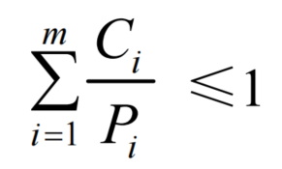

3.4.1 实现实时调度的基本条件
系统处理能力强
假定系统中有m个周期性的硬实时任务，它们的处理时间可表示为 Ci，周期时间表示为 Pi，则在单处理机情况下，可调度的限制条件为：
提高系统的处理能力
增强其处理能力，显著减少对每一个任务的处理时间
采用多处理机系统
Notes:
假如系统中有 6 个硬实时任务，它们的周期时间都是 50 ms，而每次的处理时间为 10 ms，则不难算出，此时是不能满足上式的，因而系统是不可调度的。

Slide 22
3.4.1 实现实时调度的基本条件
采用抢占式调度机制
含有硬实时任务的实时系统中，广泛采用抢占机制。
小型实时系统，如果能预知任务开始截止时间，则采用非抢占调度机制，以简化调度程序和对任务调度花费的系统开销
具有快速切换机制
对外部中断的快速响应能力，为使在紧迫的外部事件请求中断时系统能及时响应
快速的任务分派能力。在完成任务调度后，便应进行任务切换。为了提高分派程序进行任务切换时的速度，应使系统中的每个运行功能单位适当地小，以减少任务切换的时间开销
Notes:
当一个优先权更高的任务到达 时，允许将当前任务暂时挂起，而令高优先权任务立即投入运行，这样便可满足该硬实时 任务对截止时间的要求。但这种调度机制比较复杂。

Slide 23
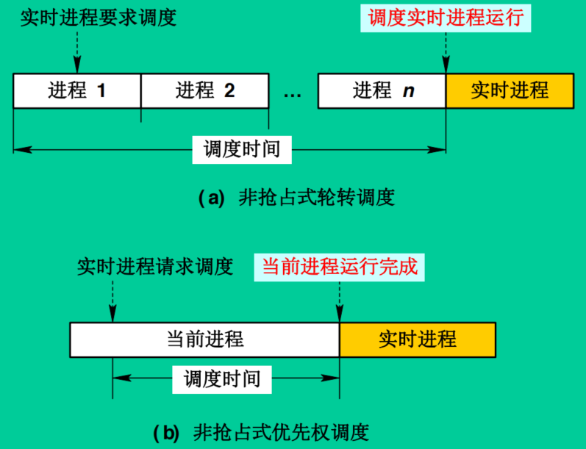
3.4.2 实时调度算法的分类
非抢占式调度算法
非抢占式轮转调度算法
非抢占式优先调度算法
Notes:
当一个优先权更高的任务到达 时，允许将当前任务暂时挂起，而令高优先权任务立即投入运行，这样便可满足该硬实时 任务对截止时间的要求。但这种调度机制比较复杂。

Slide 24
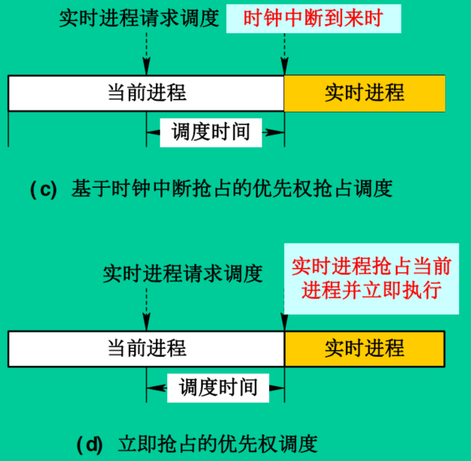
3.4.2 实时调度算法的分类
抢占式调度算法
基于时钟中断的抢占式优先权调度算法
立即抢占(Immediate Preemption)的优先权调度算法
Notes:
当一个优先权更高的任务到达 时，允许将当前任务暂时挂起，而令高优先权任务立即投入运行，这样便可满足该硬实时 任务对截止时间的要求。但这种调度机制比较复杂。

Slide 25
3.4.3最早截至时间优先
最早截止时间优先 (Earliest Deadline First, EDF)
根据任务的开始截止时间来确定任务的优先级
截止时间愈早，其优先级愈高
可用于抢占式调度，也可用于非抢占式调度方式
非抢占式调度方式用于非周期实时任务
抢占式调度方式用于周期实时任务
Notes:
当一个优先权更高的任务到达 时，允许将当前任务暂时挂起，而令高优先权任务立即投入运行，这样便可满足该硬实时 任务对截止时间的要求。但这种调度机制比较复杂。

Slide 26
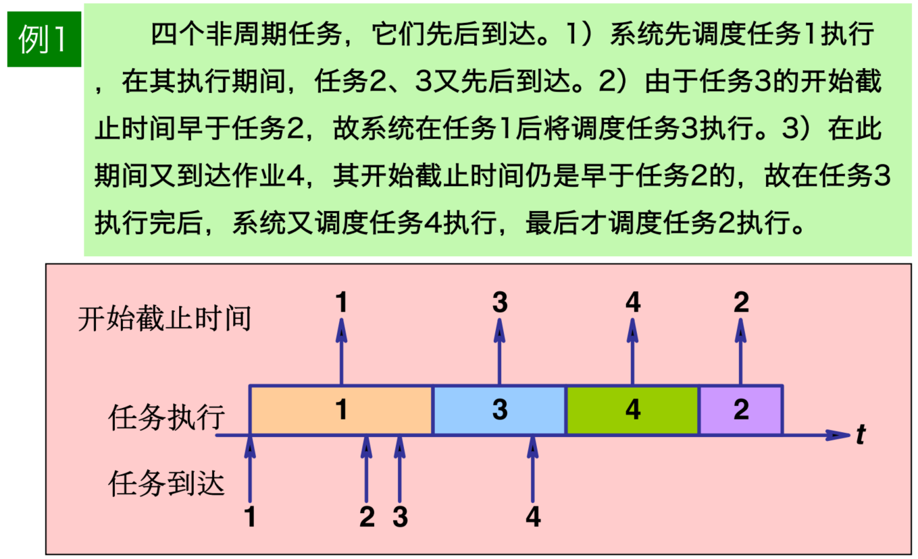
3.4.3最早截至时间优先
非抢占式调度方式用于非周期实时任务
Notes:
当一个优先权更高的任务到达 时，允许将当前任务暂时挂起，而令高优先权任务立即投入运行，这样便可满足该硬实时 任务对截止时间的要求。但这种调度机制比较复杂。

Slide 27
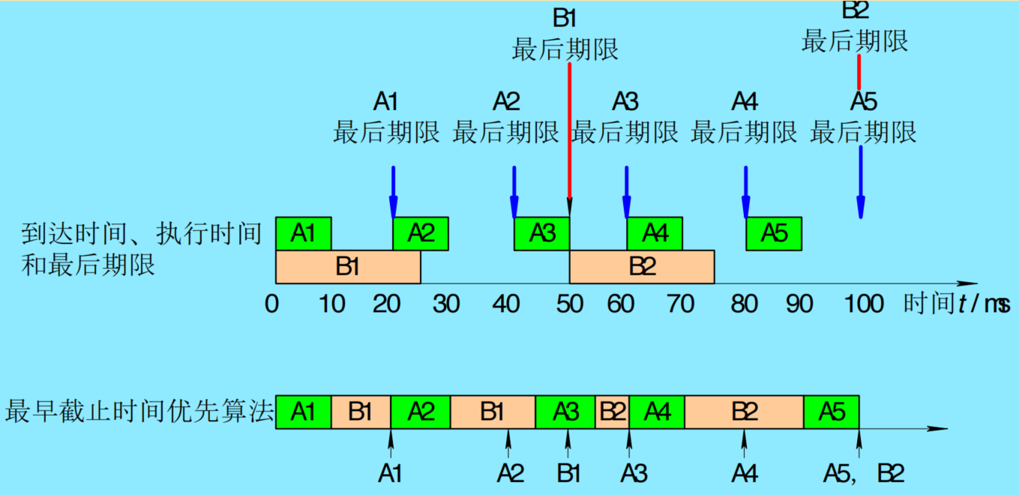
3.4.3最早截至时间优先
抢占式调度方式用于周期实时任务
Notes:
当一个优先权更高的任务到达 时，允许将当前任务暂时挂起，而令高优先权任务立即投入运行，这样便可满足该硬实时 任务对截止时间的要求。但这种调度机制比较复杂。

Slide 28
3.4.4 最低松弛度优先
最低松弛度优先(Least Laxity First, LLF)算法
根据任务紧急(或松弛)的程度，来确定任务的优先级。
任务的紧急程度愈高，优先级就愈高，以使之优先执行
主要用于可抢占的调度方式中
系统中有一个按松弛度排序的实时任务就绪队列，松弛度最低的排在最前面，调度程序总是选择队首任务执行。
松弛程度 = 必须完成时间 - 其本身的运行时间 - 当前时间
一个任务在400ms时必须完成，它本身需要运行150ms，则其松弛程度为400-150=250ms
Notes:
当一个优先权更高的任务到达 时，允许将当前任务暂时挂起，而令高优先权任务立即投入运行，这样便可满足该硬实时 任务对截止时间的要求。但这种调度机制比较复杂。

Slide 29
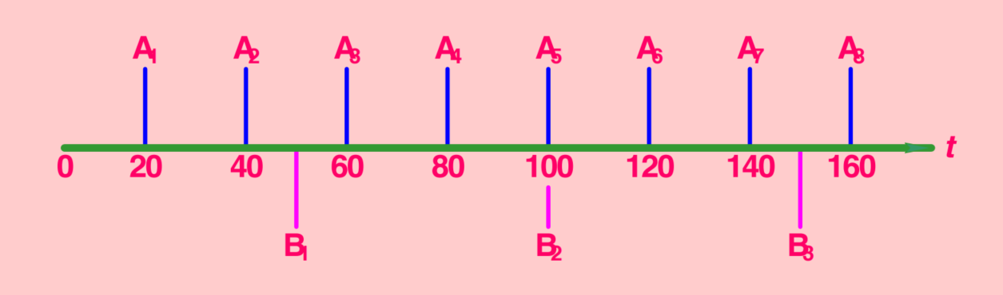
3.4.4 最低松弛度优先
最低松弛度优先(Least Laxity First, LLF)算法
在一个实时系统中，两个周期性实时任务A和B，A要求每 20ms执行一次，执行时间为10ms；B只要求每 50ms执行一次，执行时间为25ms。由此可得知任务A和B每次必须完成的时间分别为：A1、A2、A3、… 和 B1、B2、B3….
Notes:
当一个优先权更高的任务到达 时，允许将当前任务暂时挂起，而令高优先权任务立即投入运行，这样便可满足该硬实时 任务对截止时间的要求。但这种调度机制比较复杂。

Slide 30
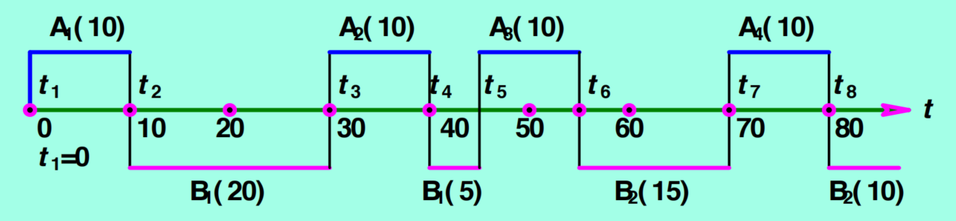
3.4.4 最低松弛度优先
最低松弛度优先(Least Laxity First, LLF)算法
A1的松弛度为 20 – 10 = 10 ms；
B1的松弛度为50 – 25 = 25 ms；
A2的松弛度为40 – 10 – 10 = 20 ms ；
B1的松弛度为50 – 25 – 10 = 15 ms；
Notes:
当一个优先权更高的任务到达 时，允许将当前任务暂时挂起，而令高优先权任务立即投入运行，这样便可满足该硬实时 任务对截止时间的要求。但这种调度机制比较复杂。

Slide 31
3.4.5 优先级倒置Priority Inversion Problem
高优先级进程/线程被低优先级进程/线程延迟或阻塞
优先级：P1 > P2 > P3， P1和P3通过共享的临界资源进行交互
P1: …P(mutex); CS-1; V(mutex);… P2: …Program2;… P3: …P(mutex); CS-3; V(mutex);…
P1抢占处理器
执行P(mutex)，临界区占用，阻塞
P1抢占处理器开始运行
P1
P2抢占处理器
P2继续运行，直到d时刻
P2
b
c
令P3最先执行
接着运行
P3
——P(mutex)进入临界区CS-3——
退出临界区，唤醒P1
a
d
e
Notes:
当一个优先权更高的任务到达 时，允许将当前任务暂时挂起，而令高优先权任务立即投入运行，这样便可满足该硬实时 任务对截止时间的要求。但这种调度机制比较复杂。

Slide 32
3.4.5 优先级倒置Priority Inversion Problem
高优先级进程/线程被低优先级进程/线程延迟或阻塞
优先级：P1 > P2 > P3， P1和P3通过共享的临界资源进行交互
P1: …P(mutex); CS-1; V(mutex);… P2: …Program2;… P3: …P(mutex); CS-3; V(mutex);…
P1抢占处理器
执行P(mutex)，临界区占用，阻塞
P1抢占处理器开始运行
P1
P2抢占处理器
P2继续运行，直到d时刻
P2
b
c
令P3最先执行
接着运行
P3
——P(mutex)进入临界区CS-3——
退出临界区，唤醒P1
a
d
e
被延长的时间不可预知或无法限定，不应出现在实时系统中
Notes:
当一个优先权更高的任务到达 时，允许将当前任务暂时挂起，而令高优先权任务立即投入运行，这样便可满足该硬实时 任务对截止时间的要求。但这种调度机制比较复杂。

Slide 33
3.4.5 优先级倒置Priority Inversion Problem
简单方案：低优先级进程进入临界区后不允许抢占处理机
实用方法：动态优先级继承，即P3继承P1优先级
阻塞P(mutex)
P1
P2
b
e
P3
a
c
d
Notes:
当一个优先权更高的任务到达 时，允许将当前任务暂时挂起，而令高优先权任务立即投入运行，这样便可满足该硬实时 任务对截止时间的要求。但这种调度机制比较复杂。

Slide 34
处理机调度与死锁
处理机调度的层次和调度算法的目标
作业与作业调度
进程调度
实时调度
死锁概述
预防死锁
避免死锁
死锁的检测与解除

Slide 35
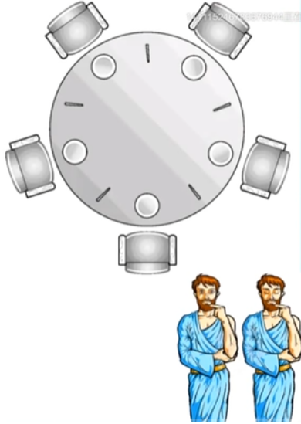
3.5 死锁概述
哲学家进程
#define N 5
void philosopher(int i)
{
While(TRUE)
{
think（）；
take_forks(i);
take_forks((i + 1) % N);
eat();
put_forks(i);
put_forks((i + 1) % N);
}
}
死锁
Notes:
当一个优先权更高的任务到达 时，允许将当前任务暂时挂起，而令高优先权任务立即投入运行，这样便可满足该硬实时 任务对截止时间的要求。但这种调度机制比较复杂。

Slide 36
3.5.1 资源问题
引起死锁的主要是需要采用互斥访问方法的、不可被抢占的资源，及临界资源（打印机、数据文件）
可重用性资源：用户重复使用多次的资源
可消耗性资源/临时性资源：进程动态创建和消耗
可抢占/剥夺性资源
不可抢占/剥夺性资源
Notes:
当一个优先权更高的任务到达 时，允许将当前任务暂时挂起，而令高优先权任务立即投入运行，这样便可满足该硬实时 任务对截止时间的要求。但这种调度机制比较复杂。

Slide 37
3.5.1 资源问题
可重用性资源：用户重复使用多次的资源
每个单元只能分配给一个进程使用
按照一定顺序：请求资源 → 使用资源 → 释放资源
每类资源的单元数目相对固定，进程运行时不能创建或删除
对资源请求或释放利用系统调用实现
设备：request/release
文件：open/close
互斥访问的资源：wait/signal
Notes:
当一个优先权更高的任务到达 时，允许将当前任务暂时挂起，而令高优先权任务立即投入运行，这样便可满足该硬实时 任务对截止时间的要求。但这种调度机制比较复杂。

Slide 38
3.5.1 资源问题
可消耗性资源/临时性资源：进程动态创建和消耗
每一类的单元数目在进程运行期间可变化
进程运行过程可不断创造可消耗资源单元，放入缓冲区
进程运行过程可请求若干个可消耗资源单元，并不再返回
生产者进程创建，消费者进程消费
典型：用于进程通信的消息
Notes:
当一个优先权更高的任务到达 时，允许将当前任务暂时挂起，而令高优先权任务立即投入运行，这样便可满足该硬实时 任务对截止时间的要求。但这种调度机制比较复杂。

Slide 39
3.5.1 资源问题
可抢占/剥夺性资源
进程在获得这类资源后，该资源可再被其他进程或系统剥夺
CPU和主存均属于可剥夺性资源
不可抢占/剥夺性资源
当系统把这类资源分配给某进程后，再不能强行收回，只能在进程用完后自行释放
磁带机、打印机属于不可剥夺性资源
Notes:
优先权高的进程可以剥夺优先权低的进程的处理机
内存区可由存储器管理程序把一个进程从一个存储区移到另一个存储区， 此即剥夺了该进程原来占有的存储区。甚至可将一个进程从内存调出到外存上。

Slide 40
3.5.2 计算机系统中的死锁
可重用性资源
可抢占/剥夺性资源
导致死锁的原因
竞争不可抢占性资源引起死锁
竞争可消耗性资源引起死锁
进程推进顺序不当引起死锁
可消耗性资源/临时性资源
不可抢占/剥夺性资源
Notes:
优先权高的进程可以剥夺优先权低的进程的处理机
内存区可由存储器管理程序把一个进程从一个存储区移到另一个存储区， 此即剥夺了该进程原来占有的存储区。甚至可将一个进程从内存调出到外存上。

Slide 41
3.5.2 计算机系统中的死锁
竞争不可抢占性资源引起死锁
系统所配置的不可抢占性资源由于数量不能满足诸进程运行的需要，会使进程在运行过程中因争夺资源而死锁
系统中只有一台打印机R1和一台磁带机R2，可供进程P1和P2共享。假定P1已占用了打印机R1，P2已占用了磁带机 R2。此时，若 P2 继续要求打印机，P2将阻塞；P1 若又要求磁带机，P1也将阻塞。于是，在P1与P2之间便形成了僵局，两个进程都在等待对方释放出自己所需的资源。但它们又都因不能继续获得自己所需的资源而不能继续推进，从而也不能释放出自己已占有的资源，以致进入死锁状态。
Notes:
优先权高的进程可以剥夺优先权低的进程的处理机
内存区可由存储器管理程序把一个进程从一个存储区移到另一个存储区， 此即剥夺了该进程原来占有的存储区。甚至可将一个进程从内存调出到外存上。

Slide 42
3.5.2 计算机系统中的死锁
竞争不可抢占性资源引起死锁
系统中只有一台打印机R1和一台磁带机R2，可供进程P1和P2共享。假定P1已占用了打印机R1，P2已占用了磁带机 R2。此时，若 P2 继续要求打印机，P2将阻塞；P1 若又要求磁带机，P1也将阻塞。于是，在P1与P2之间便形成了僵局，两个进程都在等待对方释放出自己所需的资源。但它们又都因不能继续获得自己所需的资源而不能继续推进，从而也不能释放出自己已占有的资源，以致进入死锁状态。
Notes:
优先权高的进程可以剥夺优先权低的进程的处理机
内存区可由存储器管理程序把一个进程从一个存储区移到另一个存储区， 此即剥夺了该进程原来占有的存储区。甚至可将一个进程从内存调出到外存上。

Slide 43
3.5.2 计算机系统中的死锁
竞争可消耗资源引起死锁
由一个进程产生被另一进程使用一短暂时间后便无用的可消耗资源也可能引起死锁。
S1、S2和S3是临时性资源。进程P1产生S1，从P3接收 S3；进程P3产生消息S3，从进程P2接收S2；进程P2产生S2，从P1接收S1。
如果消息通信按下述两种顺序进行：
P1：…Release(S1)；Reqaest(S3)；…
P2：…Release(S2)；Request(S1)；…
P3：…Release(S3)；Request(S2)；…
P1： …Request(S3)；Release(S1)；… P2： …Request(S1)；Release(S2)；… P3： …Request(S2)；Release(S3)；…
Notes:
优先权高的进程可以剥夺优先权低的进程的处理机
内存区可由存储器管理程序把一个进程从一个存储区移到另一个存储区， 此即剥夺了该进程原来占有的存储区。甚至可将一个进程从内存调出到外存上。

Slide 44
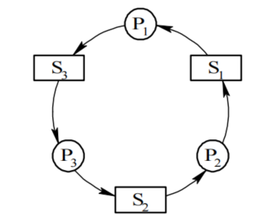
3.5.2 计算机系统中的死锁
竞争可消耗资源引起死锁
由一个进程产生被另一进程使用一短暂时间后便无用的可消耗资源也可能引起死锁。
S1、S2和S3是临时性资源。进程P1产生S1，从P3接收 S3；进程P3产生消息S3，从进程P2接收S2；进程P2产生S2，从P1接收S1。
如果消息通信按下述两种顺序进行：
P1：…Release(S1)；Reqaest(S3)；…
P2：…Release(S2)；Request(S1)；…
P3：…Release(S3)；Request(S2)；…
P1： …Request(S3)；Release(S1)；… P2： …Request(S1)；Release(S2)；… P3： …Request(S2)；Release(S3)；…
Notes:
优先权高的进程可以剥夺优先权低的进程的处理机
内存区可由存储器管理程序把一个进程从一个存储区移到另一个存储区， 此即剥夺了该进程原来占有的存储区。甚至可将一个进程从内存调出到外存上。

Slide 45
3.5.2 计算机系统中的死锁
进程推进顺序不当引起死锁
进程在运行中具有异步性特征
2
P2Rel(R1)
P2Rel(R2)
P2Req(R1)
D
1
P2Req(R2)
3
4
P1Req(R1)
P1Req(R2)
P1Rel(R1)
P1Rel(R2)
Notes:
优先权高的进程可以剥夺优先权低的进程的处理机
内存区可由存储器管理程序把一个进程从一个存储区移到另一个存储区， 此即剥夺了该进程原来占有的存储区。甚至可将一个进程从内存调出到外存上。

Slide 46
3.5.2 计算机系统中的死锁
进程推进顺序不当引起死锁
进程推进顺序合法：在进程P1和P2并发执行时，按照上图曲线①②③所示顺序推进时，两进程会顺利完成
进程推进顺序非法：若按曲线④的顺序推进时，进入不安全区D内，两进程再推进会产生死锁。
P1：Request(R1)；Request(R2)；
P1：Releast(R1)；Release(R2)；
P2：Request(R2)；Request(R1)；
P2：Release(R2)；Release(R1)；
Notes:
优先权高的进程可以剥夺优先权低的进程的处理机
内存区可由存储器管理程序把一个进程从一个存储区移到另一个存储区， 此即剥夺了该进程原来占有的存储区。甚至可将一个进程从内存调出到外存上。

Slide 47
3.5.3 死锁定义、必要条件和处理方法
死锁（deadlock）的定义
指多个进程因竞争共享资源而造成的一种僵局，若无外力作用，这些进程都将永远不能再向前推进。
定义：一组进程中，每个进程都无限等待被该组进程中另一进程所占有的资源，因而永远无法得到的资源，这种现象称为进程死锁，这一组进程就称为死锁进程。
可能会发生死锁
已经发生死锁
Notes:
当一个优先权更高的任务到达 时，允许将当前任务暂时挂起，而令高优先权任务立即投入运行，这样便可满足该硬实时 任务对截止时间的要求。但这种调度机制比较复杂。

Slide 48
3.5.3 死锁定义、必要条件和处理方法
基本概念
指多个进程因竞争共享资源而造成的一种僵局，若无外力作用，这些进程都将永远不能再向前推进。
可分配空间为200K
当两个进程都执行第二次空间请求时，发生死锁
P1: …… Request 80K bytes； …… Request 60K bytes； | P2: …… Request 70K bytes； …… Request 80K bytes；
Notes:
当一个优先权更高的任务到达 时，允许将当前任务暂时挂起，而令高优先权任务立即投入运行，这样便可满足该硬实时 任务对截止时间的要求。但这种调度机制比较复杂。

Slide 49
3.5.3 死锁定义、必要条件和处理方法
相关结论
参与死锁的进程最少是两个
参与死锁的进程至少有两个已经占有资源
参与死锁的所有进程都在等待资源
参与死锁的进程是当前系统中所有进程的子集
如果死锁发生，会浪费大量系统资源，甚至导致系统崩溃
Notes:
当一个优先权更高的任务到达 时，允许将当前任务暂时挂起，而令高优先权任务立即投入运行，这样便可满足该硬实时 任务对截止时间的要求。但这种调度机制比较复杂。

Slide 50
3.5.3 死锁定义、必要条件和处理方法
产生死锁的必要条件 （A→B）
死锁的发生必须同时具备下列四个必要条件
互斥条件：指进程对所分配到的资源进行排它性使用，即在一段时间内某资源只由一个进程占用
请求和保持条件：指进程已经保持了至少一个资源，但又提出了新的资源请求，而该资源又已被其它进程占有，此时请求进程阻塞，但又对自己已获得的其它资源保持不放
不剥夺条件：指进程已获得的资源，在未使用完之前，不能被剥夺，只能在使用完时由自己释放。
循环等待条件：发生死锁时必然存在进程资源的环形链
Notes:
即进程集 合{P0，P1，P2，…，Pn}中的 P0正在等待一个 P1占用的资源； P1正在等待 P2占用的资源，……， Pn正在等待已被 P0占用的资源。

Slide 51
3.5.3 死锁定义、必要条件和处理方法
处理死锁的基本方法
预防死锁（较简单和直观的事先预防方法）：通过设置某些限制条件，去破坏产生死锁的四个必要条件中的一个或几个条件，来预防发生死锁
避免死锁（事先预防的策略）：在资源的动态分配过程中，用某种方法去防止系统进入不安全状态
检测死锁：通过系统所设置的检测机构及时地检测出死锁的发生，并精确地确定与死锁有关的进程和资源，采取适当措施，从系统中将已发生的死锁清除掉。
解除死锁（与检测死锁相配套）：撤消或挂起一些进程，以便回收一些资源，再将这些资源分配给已处于阻塞状态的进程，使之转为就绪状态，以继续运行。
Notes:
即进程集 合{P0，P1，P2，…，Pn}中的 P0正在等待一个 P1占用的资源； P1正在等待 P2占用的资源，……， Pn正在等待已被 P0占用的资源。

Slide 52
处理机调度与死锁
处理机调度的层次和调度算法的目标
作业与作业调度
进程调度
实时调度
死锁概述
预防死锁
避免死锁
死锁的检测与解除

Slide 53
处理机调度与死锁
处理机调度的层次和调度算法的目标
作业与作业调度
进程调度
实时调度
死锁概述
预防死锁
避免死锁
死锁的检测与解除
破坏“请求和保持“条件
破坏“不可抢占”条件
破坏“循环等待”事件

Slide 54
3.6 预防死锁
破坏必要条件
在系统设计时确定资源分配算法，保证不发生死锁。具体的做法是破坏产生死锁的四个必要条件之一
破坏“请求和保持”条件
资源一次性分配--破坏请求和保持条件
破坏“不可抢占”条件
可剥夺资源--即当某进程新的资源未满足时，释放已占有的资源，破坏不可剥夺条件
破坏“循环等待”条件
资源有序分配法--系统给每类资源赋予一个编号，每一个进程按编号递增的顺序请求资源，释放则相反，破坏环路等待条件
Notes:
即进程集 合{P0，P1，P2，…，Pn}中的 P0正在等待一个 P1占用的资源； P1正在等待 P2占用的资源，……， Pn正在等待已被 P0占用的资源。

Slide 55
3.6.1 破坏“请求和保持”条件
第一种协议
系统要求所有进程要一次性的申请在整个运行过程所需要得全部资源，在整个运行期间，再不会提出资源要求，从而摒弃了请求条件
优点：简单、易于实现、安全
缺点：资源严重浪费，进程延迟运行，使进程经常发生饥饿现象
第二种协议
允许一个进程只获得允许初期所需资源后便开始运行，允许过程成再逐步释放已分配给自己、且已用毕的全部资源，然后再请求新的所需资源
优点：进程可更快完成任务、提高设备利用率、减少进程饥饿的机率
Notes:
即进程集 合{P0，P1，P2，…，Pn}中的 P0正在等待一个 P1占用的资源； P1正在等待 P2占用的资源，……， Pn正在等待已被 P0占用的资源。

Slide 56
3.6.1 破坏“不可抢占”条件
破坏“不可抢占”条件
进程在需要资源时才提出请求，一个已经保持了某些资源的进程当它再提出新的资源要求而不能立即得到满足时，必须释放它已经保持的所有资源待以后需要时再申请，也就是认为资源被剥夺了
缺点
实施复杂、代价大
反复申请和释放资源使进程的执行无限地推迟
延长了进程的周转时间
增加了系统开销
降低了系统吞吐量
Notes:
即进程集 合{P0，P1，P2，…，Pn}中的 P0正在等待一个 P1占用的资源； P1正在等待 P2占用的资源，……， Pn正在等待已被 P0占用的资源。

Slide 57
3.6.1 破坏“循环等待”条件
破坏“循环等待”条件
系统将所有资源按类型进行线性排队，并赋予不同的序号，所有进程对资源的请求必须严格按资源序号递增的次序提出，在资源分配图中不可能再出现环路
优点
资源利用率和系统吞吐量提高
缺点
资源序号必须相对稳定，新设备类型增加难
进程使用资源的顺序与系统规定的顺序不同造成资源浪费
限制用户简单、自主编程.
F(tape drive)=1;
F(disk drive)=5;
F(printer)=12;
Notes:
即进程集 合{P0，P1，P2，…，Pn}中的 P0正在等待一个 P1占用的资源； P1正在等待 P2占用的资源，……， Pn正在等待已被 P0占用的资源。

Slide 58
处理机调度与死锁
处理机调度的层次和调度算法的目标
作业与作业调度
进程调度
实时调度
死锁概述
预防死锁
避免死锁
死锁的检测与解除

Slide 59
处理机调度与死锁
处理机调度的层次和调度算法的目标
作业与作业调度
进程调度
实时调度
死锁概述
预防死锁
避免死锁——事先预防
死锁的检测与解除
系统安全状态
利用银行家算法避免死锁

Slide 60
3.7.1 系统的安全状态
安全状态
只要系统始终处于安全状态，便可避免死锁
系统资源分配前先计算系统安全性，若此次分配不会导致系统进入不安全状态，便将资源分配给进程，否则进程等待
Notes:
即进程集 合{P0，P1，P2，…，Pn}中的 P0正在等待一个 P1占用的资源； P1正在等待 P2占用的资源，……， Pn正在等待已被 P0占用的资源。

Slide 61
3.7.1 系统的安全状态
安全状态定义
指系统按某种顺序<P1，P2，…，Pn>，来为每个进程分配其所需资源，直至最大需求，使每个进程都可顺序完成。
安全序列
一个进程序列<P1，P2，…，Pn>是安全的，如果对于每一个进程Pi(1≤i≤n），它以后尚需要的资源量不超过系统当前剩余资源量与所有进程Pj (j<i )当前占有资源量之和，系统处于安全状态
如果系统不存在安全序列，则称系统处于不安全状态
并非所有不安全状态都是死锁状态，但当系统进入不安全状态后，便可能进入死锁状态.
只要系统处于安全状态，便可避免死锁状态
避免死锁的实质是使系统不进入不安全状态
Notes:
即进程集 合{P0，P1，P2，…，Pn}中的 P0正在等待一个 P1占用的资源； P1正在等待 P2占用的资源，……， Pn正在等待已被 P0占用的资源。

Slide 62
3.7.1 系统的安全状态
安全状态之例
系统有三个进程P1, P2, P3，有13台磁带机。
P1要求9台磁带机, P2和P3分别要求4台和11台
设T0时刻进程P1、P2和P3分别获得2台、2台和5台，尚有4台空闲未分
进程 | 最大需求 | 已分配 | 可用
P1 | 9 | 2 | 4
P2 | 4 | 2
P3 | 11 | 5
是否存在安全序列？
Notes:
即进程集 合{P0，P1，P2，…，Pn}中的 P0正在等待一个 P1占用的资源； P1正在等待 P2占用的资源，……， Pn正在等待已被 P0占用的资源。

Slide 63
3.7.1 系统的安全状态
安全状态之例
系统有三个进程P1, P2, P3，有13台磁带机。
P1要求9台磁带机, P2和P3分别要求4台和11台
设T0时刻进程P1、P2和P3分别获得2台、2台和5台，尚有3台空闲未分
经分析发现：在T0时刻是安全的，因为存在安全序列<P2, P3, P1>
只要系统按安全序列分配资源，每个进程便可顺利完成.
进程 | 最大需求 | 已分配 | 可用
P1 | 9 | 2 | 4
P2 | 4 | 2
P3 | 11 | 5
Notes:
即进程集 合{P0，P1，P2，…，Pn}中的 P0正在等待一个 P1占用的资源； P1正在等待 P2占用的资源，……， Pn正在等待已被 P0占用的资源。

Slide 64
3.7.1 系统的安全状态
由安全状态向不安全状态转换
系统有三个进程P1, P2, P3，有13台磁带机。
P1要求9台磁带机, P2和P3分别要求4台和11台
设T0时刻进程P1、P2和P3分别获得2台、2台和5台，尚有3台空闲未分
如果不按照安全序列<P2, P3, P1>分配资源，则系统可能会由安全状态向不安全状态转换
进程 | 最大需求 | 已分配 | 可用
P1 | 9 | 2 | 4
P2 | 4 | 2
P3 | 11 | 5
Notes:
例如，在T0时刻以后，P1又请求1台磁带机，若此时系统把剩余4台中的1台分配给P3，则系统便进入不安全状态。
因为，此时也无法再找到一个安全序列
例如，把其余的2台分配给P2，这样，在P2完成后只能释放出4台，既不能满足P1尚需5台的要求，也不能满足P3尚需6台的要求，致使它们都无法推进到完成，彼此都在等待对方释放资源，即陷入僵局，结果导致死锁。

Slide 65
3.7.1 系统的安全状态
由安全状态向不安全状态转换
系统有三个进程P1, P2, P3，有13台磁带机。
P1要求9台磁带机, P2和P3分别要求4台和11台
设T0时刻进程P1、P2和P3分别获得2台、2台和5台，尚有3台空闲未分
在T0时刻以后，P1又请求1台磁带机，若此时系统把剩余4台中的1台分配给P1。把其余的2台分配给P2，P2完成后释放出5台，不能满足P1和P3均尚需6台的要求，致使它们彼此都在等待对方释放资源——死锁
进程 | 最大需求 | 已分配 | 可用
P1 | 9 | 3 | 3
P2 | 4 | 2
P3 | 11 | 5
Notes:
例如，把其余的2台分配给P2，这样，在P2完成后只能释放出4台，既不能满足P1尚需5台的要求，也不能满足P3尚需6台的要求，致使它们都无法推进到完成，彼此都在等待对方释放资源，即陷入僵局，结果导致死锁。

Slide 66
3.7.1 系统的安全状态
由安全状态向不安全状态转换
系统有三个进程P1, P2, P3，有13台磁带机。
P1要求9台磁带机, P2和P3分别要求4台和11台
设T0时刻进程P1、P2和P3分别获得2台、2台和5台，尚有3台空闲未分
在T0时刻以后，P1又请求1台磁带机，若此时系统把剩余4台中的1台分配给P1。把其余的2台分配给P2，P2完成后释放出5台，不能满足P1和P3均尚需6台的要求，致使它们彼此都在等待对方释放资源——死锁
避免死锁基本思想：确保系统始终处于安全状态。一个系统开始时是处于安全状态的，当有进程请求一个可用资源时，系统需要对该进程的请求进行计算，若资源分配给进程后系统仍处于安全状态，才将资源分配给进程
进程 | 最大需求 | 已分配 | 可用
P1 | 9 | 3 | 3
P2 | 4 | 2
P3 | 11 | 5
Notes:
例如，把其余的2台分配给P2，这样，在P2完成后只能释放出4台，既不能满足P1尚需5台的要求，也不能满足P3尚需6台的要求，致使它们都无法推进到完成，彼此都在等待对方释放资源，即陷入僵局，结果导致死锁。

Slide 67
3.7.2 利用银行家算法避免死锁
银行家算法中的数据结构
Available：可利用资源向量
Max：最大需求矩阵
Allocation：分配矩阵
Need：需求矩阵
Notes:
例如，把其余的2台分配给P2，这样，在P2完成后只能释放出4台，既不能满足P1尚需5台的要求，也不能满足P3尚需6台的要求，致使它们都无法推进到完成，彼此都在等待对方释放资源，即陷入僵局，结果导致死锁。

Slide 68
3.7.2 利用银行家算法避免死锁
银行家算法中的数据结构
Available：可利用资源向量
一个含有m个元素的数组，其中的每一个元素代表一类可利用的资源数目
其初始值是系统中所配置的该类全部可用资源的数目，其数值随该类资源的分配和回收而动态地改变
如果Available［j］=K，则表示系统中现有Rj类资源K个
Notes:
例如，把其余的2台分配给P2，这样，在P2完成后只能释放出4台，既不能满足P1尚需5台的要求，也不能满足P3尚需6台的要求，致使它们都无法推进到完成，彼此都在等待对方释放资源，即陷入僵局，结果导致死锁。

Slide 69
3.7.2 利用银行家算法避免死锁
银行家算法中的数据结构
Max：最大需求矩阵
一个n×m的矩阵，它定义了系统中n个进程中的每一个进程对m类资源的最大需求
如果Max［i，j］=K，则表示进程i需要Rj类资源的最大数目为K
Notes:
例如，把其余的2台分配给P2，这样，在P2完成后只能释放出4台，既不能满足P1尚需5台的要求，也不能满足P3尚需6台的要求，致使它们都无法推进到完成，彼此都在等待对方释放资源，即陷入僵局，结果导致死锁。

Slide 70
3.7.2 利用银行家算法避免死锁
银行家算法中的数据结构
Allocation：分配矩阵
一个n×m的矩阵，它定义了系统中每一类资源当前已分配给每一进程的资源数
如果Allocation［i，j］=K，则表示进程i当前已分得Rj类资源的数目为K
Notes:
例如，把其余的2台分配给P2，这样，在P2完成后只能释放出4台，既不能满足P1尚需5台的要求，也不能满足P3尚需6台的要求，致使它们都无法推进到完成，彼此都在等待对方释放资源，即陷入僵局，结果导致死锁。

Slide 71
3.7.2 利用银行家算法避免死锁
银行家算法中的数据结构
Need：需求矩阵
一个n×m的矩阵，用以表示每一个进程尚需的各类资源数
如果Need［i，j］=K，则表示进程i还需要Rj类资源K个，方能完成其任务
Need［i，j］= Max［i，j］- Allocation［i，j］
Notes:
例如，把其余的2台分配给P2，这样，在P2完成后只能释放出4台，既不能满足P1尚需5台的要求，也不能满足P3尚需6台的要求，致使它们都无法推进到完成，彼此都在等待对方释放资源，即陷入僵局，结果导致死锁。

Slide 72
3.7.2 利用银行家算法避免死锁
银行家算法
假设Requesti是进程Pi的请求向量
如果Requesti［j］=K，表示进程Pi需要K个Rj类型的资源。
当Pi发出资源请求后，系统按下述步骤进行检查：
Notes:
例如，把其余的2台分配给P2，这样，在P2完成后只能释放出4台，既不能满足P1尚需5台的要求，也不能满足P3尚需6台的要求，致使它们都无法推进到完成，彼此都在等待对方释放资源，即陷入僵局，结果导致死锁。

Slide 73
3.7.2 利用银行家算法避免死锁
银行家算法
步骤一：
如果Requesti［j］≤Need［i,j］，便转向步骤二；否则认为出错，因为它所需要的资源数已超过它所宣布的最大值。
步骤二：
如果Requesti［j］≤Available［j］，便转向步骤三；否则， 表示尚无足够资源，Pi须等待。
步骤三：
系统试探着把资源分配给进程Pi，并修改下面数据结构中的数值：
Available［j］∶=Available［j］-Requesti［j］;
Allocation［i,j］∶=Allocation［i,j］+Requesti［j］
Need［i,j］∶=Need［i,j］-Requesti［j］
步骤四：
系统执行安全性算法，检查此次资源分配后，系统是否处于安全状态。若安全，才正式将资源分配给进程Pi，以完成本次分配；否则 将本次的试探分配作废，恢复原来的资源分配状态，让进程Pi等待。
Available：可利用资源向量
Max：最大需求矩阵
Allocation：分配矩阵
Need：需求矩阵
Notes:
例如，把其余的2台分配给P2，这样，在P2完成后只能释放出4台，既不能满足P1尚需5台的要求，也不能满足P3尚需6台的要求，致使它们都无法推进到完成，彼此都在等待对方释放资源，即陷入僵局，结果导致死锁。

Slide 74
3.7.2 利用银行家算法避免死锁
银行家算法调用安全算法
步骤一：设置两个变量
工作向量Work:
它表示系统可提供给进程继续运行所需的各类资源数目，它含有m个元素
在执行安全算法开始时，Work∶=Available;
Finish:
它表示系统是否有足够的资源分配给进程，使之运行完成。
开始时先做Finish［i］∶=false; 当有足够资源分配给进程时， 再令Finish［i］∶=true。
Notes:
例如，把其余的2台分配给P2，这样，在P2完成后只能释放出4台，既不能满足P1尚需5台的要求，也不能满足P3尚需6台的要求，致使它们都无法推进到完成，彼此都在等待对方释放资源，即陷入僵局，结果导致死锁。

Slide 75
3.7.2 利用银行家算法避免死锁
银行家算法调用安全算法
步骤二：
从进程集合中找到一个能满足下述条件的进程：
① Finish［i］=false; ② Need［i,j］≤Work［j］；
若找到， 执行步骤三， 否则，执行步骤四；
步骤三：
当进程Pi获得资源后，可顺利执行，直至完成，并释放出分配给它的资源，故应执行：
Work［j］∶= Work［i］+Allocation［i,j］;
Finish［i］∶= true;
go to step 2;
步骤四：
如果所有进程的Finish［i］=true都满足， 则表示系统处于安全状态；否则，系统处于不安全状态。
Notes:
例如，把其余的2台分配给P2，这样，在P2完成后只能释放出4台，既不能满足P1尚需5台的要求，也不能满足P3尚需6台的要求，致使它们都无法推进到完成，彼此都在等待对方释放资源，即陷入僵局，结果导致死锁。

Slide 76
3.7.2 利用银行家算法避免死锁
银行家算法之例
假定系统中有五个进程：
｛P0, P1, P2, P3, P4｝
三类资源：
｛A, B, C｝→ 10, 5, 7
在T0时刻的资源分配情况如图所示：
Notes:
例如，把其余的2台分配给P2，这样，在P2完成后只能释放出4台，既不能满足P1尚需5台的要求，也不能满足P3尚需6台的要求，致使它们都无法推进到完成，彼此都在等待对方释放资源，即陷入僵局，结果导致死锁。

Slide 77
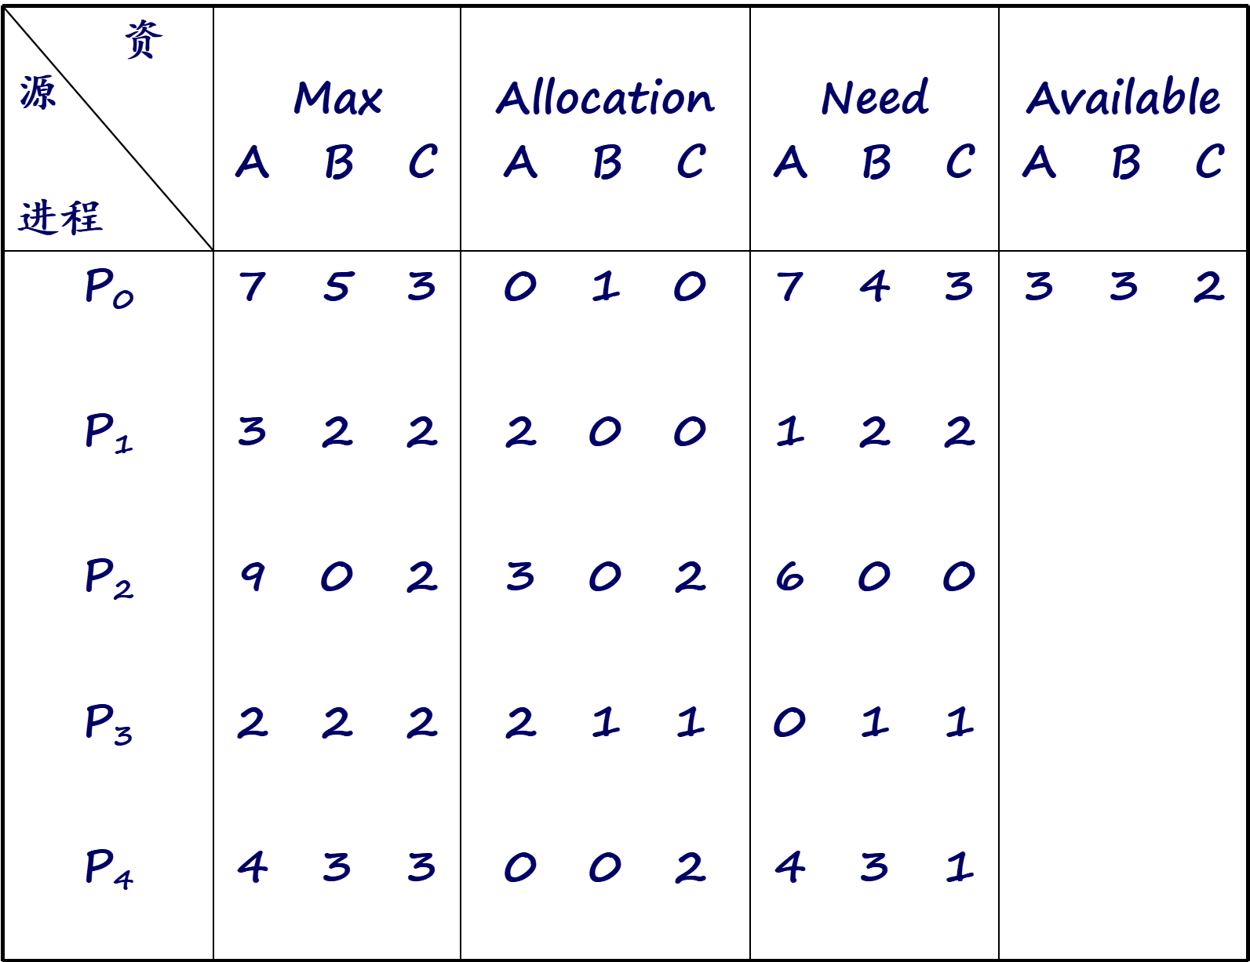

3.7.2 利用银行家算法避免死锁
｛A, B, C｝→ 10, 5, 7
资源
进程
3
3
2
T₀时刻的安全性？
7
2
5
Notes:
例如，把其余的2台分配给P2，这样，在P2完成后只能释放出4台，既不能满足P1尚需5台的要求，也不能满足P3尚需6台的要求，致使它们都无法推进到完成，彼此都在等待对方释放资源，即陷入僵局，结果导致死锁。

Slide 78
3.7.2 利用银行家算法避免死锁
T₀时刻的安全性
资源 进程 | Work A B C | Need A B C | Allocation A B C | Work+ Allocation A B C | Finish
P₁ | 3 3 2 | 1 2 2 | 2 0 0 | 5 3 2 | True
P₃ | 5 3 2 | 0 1 1 | 2 1 1 | 7 4 3 | True
P₄ | 7 4 3 | 4 3 1 | 0 0 2 | 7 4 5 | True
P₂ | 7 4 5 | 6 0 0 | 3 0 2 | 10 4 7 | True
P₀ | 10 4 7 | 7 4 3 | 0 1 0 | 10 5 7 | True
Notes:
例如，把其余的2台分配给P2，这样，在P2完成后只能释放出4台，既不能满足P1尚需5台的要求，也不能满足P3尚需6台的要求，致使它们都无法推进到完成，彼此都在等待对方释放资源，即陷入僵局，结果导致死锁。

Slide 79
3.7.2 利用银行家算法避免死锁
T₀时刻的安全性
资源 进程 | Work A B C | Need A B C | Allocation A B C | Work+ Allocation A B C | Finish
P₁ | 3 3 2 | 1 2 2 | 2 0 0 | 5 3 2 | True
P₃ | 5 3 2 | 0 1 1 | 2 1 1 | 7 4 3 | True
P₄ | 7 4 3 | 4 3 1 | 0 0 2 | 7 4 5 | True
P₂ | 7 4 5 | 6 0 0 | 3 0 2 | 10 4 7 | True
P₀ | 10 4 7 | 7 4 3 | 0 1 0 | 10 5 7 | true
T0时刻是安全的
存在安全序列：P1→P3 →P4 →P2 →P0
Notes:
例如，把其余的2台分配给P2，这样，在P2完成后只能释放出4台，既不能满足P1尚需5台的要求，也不能满足P3尚需6台的要求，致使它们都无法推进到完成，彼此都在等待对方释放资源，即陷入僵局，结果导致死锁。

Slide 80
3.7.2 利用银行家算法避免死锁
银行家算法之例
P1请求资源：
发出请求向量Request1(1，0，2)，系统按银行家算法进行检查：
① Request1(1, 0, 2)≤Need1(1, 2, 2)
② Request1(1, 0, 2)≤Available1(3, 3, 2)
③系统先假定可为P1分配资源，并修改Available, Allocation1和Need1向量，由此形成的资源变化情况如图 中的圆括号所示。
④ 再利用安全性算法检查此时系统是否安全
Notes:
例如，把其余的2台分配给P2，这样，在P2完成后只能释放出4台，既不能满足P1尚需5台的要求，也不能满足P3尚需6台的要求，致使它们都无法推进到完成，彼此都在等待对方释放资源，即陷入僵局，结果导致死锁。

Slide 81
3.7.2 利用银行家算法避免死锁
资源 进程 | Max A B C | Allocation A B C | Need A B C | Available A B C
P₀ | 7 5 3 | 0 1 0 | 7 4 3 | 3 3 2 （2 3 0）
P₁ | 3 2 2 | 2 0 0 （3 0 2） | 1 2 2 （0 2 0）
P₂ | 9 0 2 | 3 0 2 | 6 0 0
P₃ | 2 2 2 | 2 1 1 | 0 1 1
P₄ | 4 3 3 | 0 0 2 | 4 3 1
Notes:
例如，把其余的2台分配给P2，这样，在P2完成后只能释放出4台，既不能满足P1尚需5台的要求，也不能满足P3尚需6台的要求，致使它们都无法推进到完成，彼此都在等待对方释放资源，即陷入僵局，结果导致死锁。

Slide 82
3.7.2 利用银行家算法避免死锁
资源 进程 | Work A B C | Need A B C | Allocation A B C | Work+ Allocation A B C | Finish
P₁ | 2 3 0 | 0 2 0 | 3 0 2 | 5 3 2 | True
P₃ | 5 3 2 | 0 1 1 | 2 1 1 | 7 4 3 | True
P₄ | 7 4 3 | 4 3 1 | 0 0 2 | 7 4 5 | True
P₀ | 7 4 5 | 7 4 3 | 0 1 0 | 7 5 5 | True
P₂ | 7 5 5 | 6 0 0 | 3 0 2 | 10 5 7 | true
Notes:
例如，把其余的2台分配给P2，这样，在P2完成后只能释放出4台，既不能满足P1尚需5台的要求，也不能满足P3尚需6台的要求，致使它们都无法推进到完成，彼此都在等待对方释放资源，即陷入僵局，结果导致死锁。

Slide 83
3.7.2 利用银行家算法避免死锁
资源 进程 | Work A B C | Need A B C | Allocation A B C | Work+ Allocation A B C | Finish
P₁ | 2 3 0 | 0 2 0 | 3 0 2 | 5 3 2 | True
P₃ | 5 3 2 | 0 1 1 | 2 1 1 | 7 4 3 | True
P₄ | 7 4 3 | 4 3 1 | 0 0 2 | 7 4 5 | True
P₀ | 7 4 5 | 7 4 3 | 0 1 0 | 7 5 5 | True
P₂ | 7 5 5 | 6 0 0 | 3 0 2 | 10 5 7 | true
P₁请求可满足
分配后，存在安全序列：P₁→P₃ →P₄ →P₀ →P₂
Notes:
例如，把其余的2台分配给P2，这样，在P2完成后只能释放出4台，既不能满足P1尚需5台的要求，也不能满足P3尚需6台的要求，致使它们都无法推进到完成，彼此都在等待对方释放资源，即陷入僵局，结果导致死锁。

Slide 84
3.7.2 利用银行家算法避免死锁
银行家算法之例
P4请求资源：
发出请求向量Request4(3，3，0)，系统按银行家算法进行检查：
① Request4(3, 3, 0)≤Need4(4, 3, 1)
② Request4(3, 3, 0) ≤ Available(2, 3, 0)，让P4等待。
Notes:
例如，把其余的2台分配给P2，这样，在P2完成后只能释放出4台，既不能满足P1尚需5台的要求，也不能满足P3尚需6台的要求，致使它们都无法推进到完成，彼此都在等待对方释放资源，即陷入僵局，结果导致死锁。

Slide 85
3.7.2 利用银行家算法避免死锁
银行家算法之例
P0请求资源：
发出请求向量Requst0(0，2，0)，系统按银行家算法进行检查：
① Request0(0, 2, 0)≤Need (7, 4, 3)
② Request0(0, 2, 0)≤Available(2, 3, 0)
请计算：P₀请求是否能够满足？
如果是，给出安全序列：P？→P ？→P? →P? →P?
Notes:
例如，把其余的2台分配给P2，这样，在P2完成后只能释放出4台，既不能满足P1尚需5台的要求，也不能满足P3尚需6台的要求，致使它们都无法推进到完成，彼此都在等待对方释放资源，即陷入僵局，结果导致死锁。

Slide 86
3.7.2 利用银行家算法避免死锁
资源 进程 | Max A B C | Allocation A B C | Need A B C | Available A B C
P₀ | 7 5 3 | 0 1 0 (0 3 0) | 7 4 3 (7 2 3) | 2 3 0 （2 1 0）
P₁ | 3 2 2 | 3 0 2 | 0 2 0
P₂ | 9 0 2 | 3 0 2 | 6 0 0
P₃ | 2 2 2 | 2 1 1 | 0 1 1
P₄ | 4 3 3 | 0 0 2 | 4 3 1
Notes:
例如，把其余的2台分配给P2，这样，在P2完成后只能释放出4台，既不能满足P1尚需5台的要求，也不能满足P3尚需6台的要求，致使它们都无法推进到完成，彼此都在等待对方释放资源，即陷入僵局，结果导致死锁。

Slide 87
3.7.2 利用银行家算法避免死锁
资源 进程 | Max A B C | Allocation A B C | Need A B C | Available A B C
P₀ | 7 5 3 | 0 1 0 (0 3 0) | 7 4 3 (7 2 3) | 2 3 0 （2 1 0）
P₁ | 3 2 2 | 3 0 2 | 0 2 0
P₂ | 9 0 2 | 3 0 2 | 6 0 0
P₃ | 2 2 2 | 2 1 1 | 0 1 1
P₄ | 4 3 3 | 0 0 2 | 4 3 1
Available(2,1,0)不满足任何进程的需要，
故系统进入不安全状态，此时系统不分配资源。
Notes:
例如，把其余的2台分配给P2，这样，在P2完成后只能释放出4台，既不能满足P1尚需5台的要求，也不能满足P3尚需6台的要求，致使它们都无法推进到完成，彼此都在等待对方释放资源，即陷入僵局，结果导致死锁。

Slide 88
3.7.2 利用银行家算法避免死锁
银行家算法之例
P0请求资源：
发出请求向量Requst0(0，1，0)，系统按银行家算法进行检查：
① Request0(0, 1, 0) ≤ Need (7, 4, 3)
② Request0(0, 1, 0) ≤ Available(2, 3, 0)
请计算：P₀请求是否能够满足？
如果是，给出安全序列：P？→P ？→P? →P? →P?
Notes:
例如，把其余的2台分配给P2，这样，在P2完成后只能释放出4台，既不能满足P1尚需5台的要求，也不能满足P3尚需6台的要求，致使它们都无法推进到完成，彼此都在等待对方释放资源，即陷入僵局，结果导致死锁。

Slide 89
3.7.2 利用银行家算法避免死锁
资源 进程 | Max A B C | Allocation A B C | Need A B C | Available A B C
P₀ | 7 5 3 | 0 1 0 (0 2 0) | 7 4 3 (7 3 3) | 2 3 0 （2 2 0）
P₁ | 3 2 2 | 3 0 2 | 0 2 0
P₂ | 9 0 2 | 3 0 2 | 6 0 0
P₃ | 2 2 2 | 2 1 1 | 0 1 1
P₄ | 4 3 3 | 0 0 2 | 4 3 1
Notes:
例如，把其余的2台分配给P2，这样，在P2完成后只能释放出4台，既不能满足P1尚需5台的要求，也不能满足P3尚需6台的要求，致使它们都无法推进到完成，彼此都在等待对方释放资源，即陷入僵局，结果导致死锁。

Slide 90
3.7.2 利用银行家算法避免死锁
资源 进程 | Work A B C | Need A B C | Allocation A B C | Work+ Allocation A B C | Finish
P₁ | 2 2 0 | 0 2 0 | 3 0 2 | 5 2 2 | True
P₃ | 5 2 2 | 0 1 1 | 2 1 1 | 7 3 3 | True
P₄ | 7 3 3 | 4 3 1 | 0 0 2 | 7 3 5 | True
P₀ | 7 3 5 | 7 3 3 | 0 2 0 | 7 5 5 | True
P₂ | 7 5 5 | 6 0 0 | 3 0 2 | 10 5 7 | true
Notes:
例如，把其余的2台分配给P2，这样，在P2完成后只能释放出4台，既不能满足P1尚需5台的要求，也不能满足P3尚需6台的要求，致使它们都无法推进到完成，彼此都在等待对方释放资源，即陷入僵局，结果导致死锁。

Slide 91
3.7.2 利用银行家算法避免死锁
资源 进程 | Work A B C | Need A B C | Allocation A B C | Work+ Allocation A B C | Finish
P₁ | 2 2 0 | 0 2 0 | 3 0 2 | 5 2 2 | True
P₃ | 5 2 2 | 0 1 1 | 2 1 1 | 7 3 3 | True
P₄ | 7 3 3 | 4 3 1 | 0 0 2 | 7 3 5 | True
P₀ | 7 3 5 | 7 3 3 | 0 2 0 | 7 5 5 | True
P₂ | 7 5 5 | 6 0 0 | 3 0 2 | 10 5 7 | true
P₀请求Requst0(0，1，0)可满足，分配后存在
安全序列：P₁→P₃ →P₄ →P₀ →P₂
Notes:
例如，把其余的2台分配给P2，这样，在P2完成后只能释放出4台，既不能满足P1尚需5台的要求，也不能满足P3尚需6台的要求，致使它们都无法推进到完成，彼此都在等待对方释放资源，即陷入僵局，结果导致死锁。

Slide 92
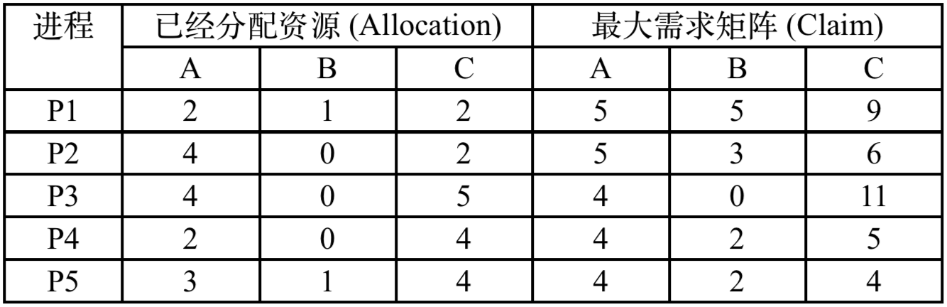
3.7.2 利用银行家算法避免死锁
银行家算法举例
设系统中有3种类型的资源(A、B、C)和5个进程(P1、P2、P3、P4、P5)。
A资源的总量为17，B资源的总量为5，C资源的总量为20。
在T0时刻系统状态如下表所示，系统采用银行家算法实施死锁避免策略
Notes:
例如，把其余的2台分配给P2，这样，在P2完成后只能释放出4台，既不能满足P1尚需5台的要求，也不能满足P3尚需6台的要求，致使它们都无法推进到完成，彼此都在等待对方释放资源，即陷入僵局，结果导致死锁。

Slide 93
3.7.2 利用银行家算法避免死锁
银行家算法举例
设系统中有3种类型的资源(A、B、C)和5个进程(P1、P2、P3、P4、P5)。
A资源的总量为17，B资源的总量为5，C资源的总量为20。
在T0时刻系统状态如下表所示，系统采用银行家算法实施死锁避免策略
(1) T0时刻的各资源剩余数量为多少?T0时刻的是否为安全状态? 若是，请给出其中可能的一种安全序列，并依照该序列，写出各资源的回收步骤。
Notes:
例如，把其余的2台分配给P2，这样，在P2完成后只能释放出4台，既不能满足P1尚需5台的要求，也不能满足P3尚需6台的要求，致使它们都无法推进到完成，彼此都在等待对方释放资源，即陷入僵局，结果导致死锁。

Slide 94
3.7.2 利用银行家算法避免死锁
T0时刻的各资源剩余数量为多少?
A资源的总量为17，B资源的总量为5，C资源的总量为20
资源 进程 | Max A B C | Allocation A B C | Need A B C | Available A B C
P₁ | 5 5 9 | 2 1 2 | 3 4 7
P₂ | 5 3 6 | 4 0 2 | 1 3 4
P₃ | 4 0 11 | 4 0 5 | 0 0 6
P₄ | 4 2 5 | 2 0 4 | 2 2 1
P₅ | 4 2 4 | 3 1 4 | 1 1 0
2 3 3
15
2
17
Notes:
2

Slide 95
3.7.2 利用银行家算法避免死锁
T0时刻的是否为安全状态? 若是，请给出其中可能的
一种安全序列，并依照该序列，写出各资源的回收步骤
资源 进程 | Work A B C | Need A B C | Allocation A B C | Work+ Allocation A B C | Finish
P₄ | 2 3 3 | 2 2 1 | 2 0 4 | 4 3 7 | True
P₂ | 4 3 7 | 1 3 4 | 4 0 2 | 8 3 9 | True
P₃ | 8 3 9 | 0 0 6 | 4 0 5 | 12 3 14 | True
P₅ | 12 3 14 | 1 1 0 | 3 1 4 | 15 4 18 | True
P₁ | 15 4 18 | 3 4 7 | 2 1 2 | 17 5 20 | true
Notes:
2 1 2
3 4 7

Slide 96
3.7.2 利用银行家算法避免死锁
T0时刻的是否为安全状态? 若是，请给出其中可能的
一种安全序列，并依照该序列，写出各资源的回收步骤
资源 进程 | Work A B C | Need A B C | Allocation A B C | Work+ Allocation A B C | Finish
P₄ | 2 3 3 | 2 2 1 | 2 0 4 | 4 3 7 | True
P₂ | 4 3 7 | 1 3 4 | 4 0 2 | 8 3 9 | True
P₃ | 8 3 9 | 0 0 6 | 4 0 5 | 12 3 14 | True
P₅ | 12 3 14 | 1 1 0 | 3 1 4 | 15 4 18 | True
P₁ | 15 4 18 | 3 4 7 | 2 1 2 | 17 5 20 | true
T0时刻是安全的
存在安全序列：P4→P2 →P3 →P5 →P1
Notes:
2 1 2
3 4 7

Slide 97
3.7.2 利用银行家算法避免死锁
银行家算法举例
设系统中有3种类型的资源(A、B、C)和5个进程(P1、P2、P3、P4、P5)。
A资源的总量为17，B资源的总量为5，C资源的总量为20。
在T0时刻系统状态如下表所示，系统采用银行家算法实施死锁避免策略
在T0时刻，如果进程P1继续对ABC三类资源提出请求Request (2, 2, 2)后，系统能否将资源分配给P1进程?

Slide 98
3.7.2 利用银行家算法避免死锁
在T0时刻，如果进程P1继续对ABC三类资源提出请求Request (2, 2, 2)后，系统能否将资源分配给P1进程?
银行家算法之例
P1请求资源：
发出请求向量Requst1(2，2，2)，系统按银行家算法进行检查：
① Requst1(2，2，2) ≤Need (3, 4, 7)
② Requst1(2，2，2) ≤Available(2, 3, 3)
Notes:
例如，把其余的2台分配给P2，这样，在P2完成后只能释放出4台，既不能满足P1尚需5台的要求，也不能满足P3尚需6台的要求，致使它们都无法推进到完成，彼此都在等待对方释放资源，即陷入僵局，结果导致死锁。

Slide 99
3.7.2 利用银行家算法避免死锁
在T0时刻，如果进程P1继续对ABC三类资源提出请求Request (2, 2, 2)后，系统能否将资源分配给P1进程?
资源 进程 | Max A B C | Allocation A B C | Need A B C | Available A B C
P₁ | 5 5 9 | 2 1 2 ( 4 3 4 ) | 3 4 7 ( 1 2 5 )
P₂ | 5 3 6 | 4 0 2 | 1 3 4
P₃ | 4 0 11 | 4 0 5 | 0 0 6
P₄ | 4 2 5 | 2 0 4 | 2 2 1
P₅ | 4 2 4 | 3 1 4 | 1 1 0
3 3
(0 1 1)
Notes:
2

Slide 100
3.7.2 利用银行家算法避免死锁
在T0时刻，如果进程P1继续对ABC三类资源提出请求Request (2, 2, 2)后，系统能否将资源分配给P1进程?
资源 进程 | Max A B C | Allocation A B C | Need A B C | Available A B C
P₁ | 5 5 9 | 2 1 2 ( 4 3 4 ) | 3 4 7 ( 1 2 5 )
P₂ | 5 3 6 | 4 0 2 | 1 3 4
P₃ | 4 0 11 | 4 0 5 | 0 0 6
P₄ | 4 2 5 | 2 0 4 | 2 2 1
P₅ | 4 2 4 | 3 1 4 | 1 1 0
Available(0,1,0)不满足任何进程的需要
故系统进入不安全状态，此时系统不分配资源
3 3
(0 1 1)
Notes:
2

Slide 101

3.8.2 死锁部分例题
一台计算机有八台磁带机。它们由N个进程竞争使用，每个进程可能需要3台磁带机。请问N为多少时，系统没有死锁危险，并说明其原因。
N＝2 永远不会
N＝3，3个进程竞争8台设备，也不会死锁
Notes:
N＝2 永远不会

Slide 102
3.8.2 死锁部分例题
N=4时：存在安全序列<P1,P2,P3,P4>，按照安全序列推进时不会死锁，否则存在死锁危险.
P1 P2 P3 P4 8台
Max 3 3 3 3
Allocation 1 1 1 1 剩4台
N=5时：存在安全序列<P1,P2,P3,P4,P5>，按照安全序列推进时不会死锁，否则存在死锁危险.
P1 P2 P3 P4 P5 8台
Max 3 3 3 3 3
Allocation 1 1 1 1 1 剩3台
Notes:
N＝2 永远不会

Slide 103
3.8.2 死锁部分例题
N=6时：存在安全序列<P1,P2,P3,P4,P5,P6>按照安全序列推进时不会死锁，否则存在死锁危险.
P1 P2 P3 P4 P5 P6 8台
Max 3 3 3 3 3 3
Allocation 1 1 1 1 1 1 剩2台
N=7时：不存在安全序列，会死锁
P1 P2 P3 P4 P5 P6 P7 8台
Max 3 3 3 3 3 3 3
Allocation 1 1 1 1 1 1 1 剩1台
Notes:
N＝2 永远不会

Slide 104
3.8.2 死锁部分例题
N个进程共享某种资源r，该资源共有m个可分配单位，每个进程每次一个地申请或释放资源单位，假设每个进程对该资源的最大需求量均小于m，且各进程的最大需求量之和小于m+n，试证明这个系统中不可能发生死锁。
设max（i）表示第I个进程的最大需求量，need（I）表示第I个进程还需要的资源量。Alloc（I）表示第I个进程已分配的资源量，可知：
max(1)+…+max(n) < m+n
(need(1)+…+need(n))+(alloc(1)+…+alloc(n)) < m+n
Notes:
N＝2 永远不会

Slide 105
3.8.2 死锁部分例题
设max（i）表示第I个进程的最大需求量，need（I）表示第I个进程还需要的资源量。Alloc（I）表示第I个进程已分配的资源量，可知：
max(1)+…+max(n) < m+n
(need(1)+…+need(n))+(alloc(1)+…+alloc(n)) < m+n
如果在这个系统中发生了死锁，一方面m个资源应该全部分配出去，即：
alloc(1)+…+alloc(n)=m
另一方面所有进程将陷入无限等待的状态，由上述两式可得 ：
need(1)+…+need(n)<n
上式表示发生死锁后，n个进程还需要的最小资源量之和小于n，这意味着此刻至少存在着一个进程I，need（I）=0，即它已获得了所需的全部资源。既然该进程已获得了所需的全部资源，那么它就能执行完成并释放它所占有的全部资源，这与前面的假设矛盾，因此这个系统中不可能发生死锁。
Notes:
N＝2 永远不会

Slide 106



THEORY
PRACTICAL

